Slide 1
Clases a distancias de 4to grado.
AREAS Y PERIMETROS.

Slide 2
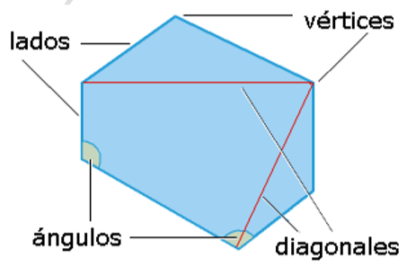

Slide 3
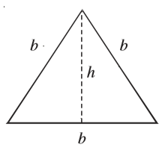
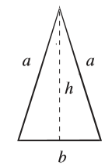
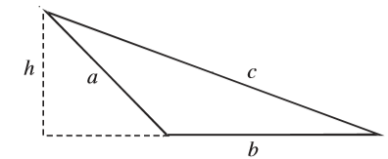

Slide 4
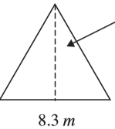
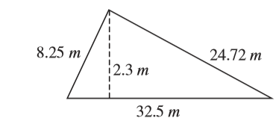
a)Determina el perímetro de un triangulo isósceles, si los lados miden 3,3 y 5 cm.
b)
$$P=3(b)$$
$$P=3(8.3m)$$
$P=24.9$m
c)
$$P=a+b+c$$
$$P=8.25m+24.72m+32.5m$$
$$P=65,47m$$

Slide 5
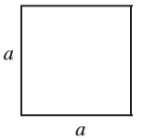
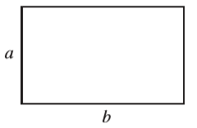
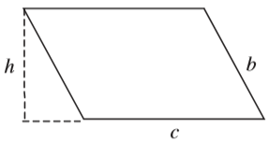
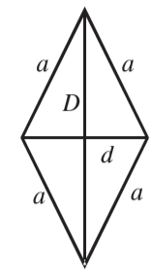
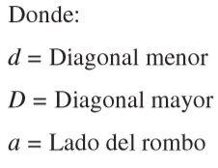
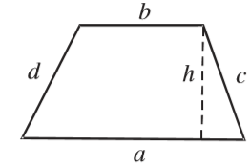
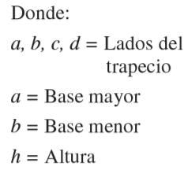

Slide 6
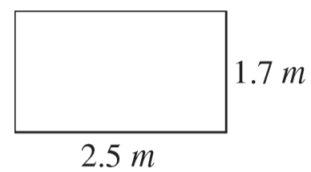
a)Determina el perímetro de un rectángulo de lados 4 y 2 cm, respectivamente.
b)
$$P=2(a+b)$$
$P=2(1.7m+2.5m$)
$$P=2(3.7m)$$
$$P=7.4m$$

Slide 7
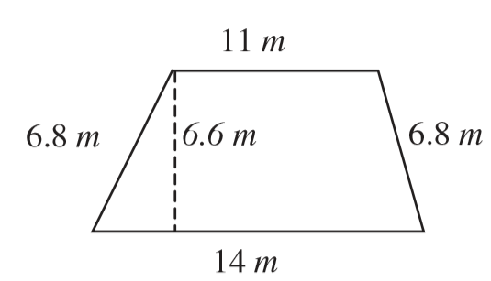
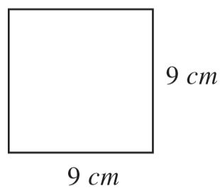
c)
$$P=a+b+2c$$
$$P=11m+14m+2\left(6.8m\right)$$
$$P=25m+13.6m$$
$$P=38.6 m$$
d)
$$P=4a$$
$$P=4\left(9cm\right)$$
P=36$cm$

Slide 8
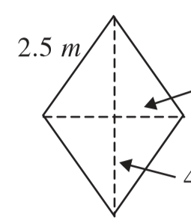
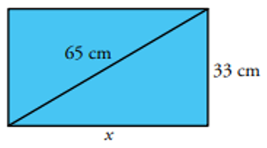
e)
$$P=4a$$
$$P=4\left(2.5m\right)$$
$$p=10m$$
La diagonal de un rectángulo mide 65 cm, y uno de sus lados mide 33cm, Halla su perímetro.
$$P=2(a+b)$$
$$P=2(56cm+33cm)$$
$$P=2(89cm)$$
$$P=178cm$$
$$X=\sqrt{{65}^{2}−{33}^{2}}=\sqrt{3136}=56cm$$

Slide 9
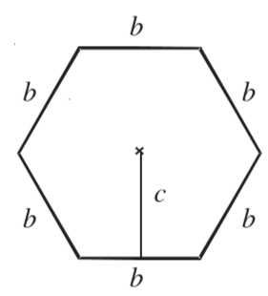
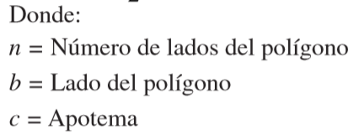

Slide 10
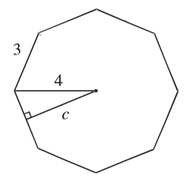
Determina el perímetro de un pentágono regular de lado 4 cm.
$$.$$
Determina el perímetro de un octágono regular, si uno de sus lados mide 3 cm.
$$P=nb$$
$$P=(8)(3m)$$
$$P=24m$$

Slide 11
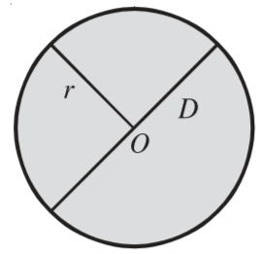

Slide 12
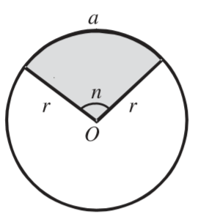
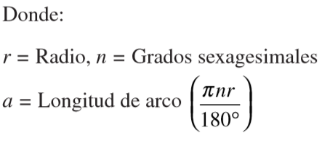
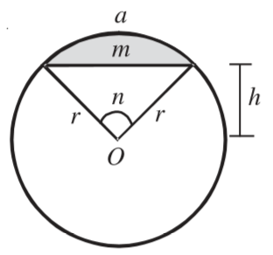
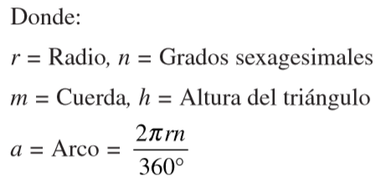
Sector circular
Segmento circular

Slide 13
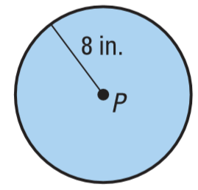
P=2 $π$r
$$P=2(π)(8in)$$
$P=16 π in$

Slide 14
Área de una ﬁgura plana.
Las siguientes fórmula se emplean para determinar el área de una figura

Slide 15
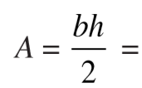
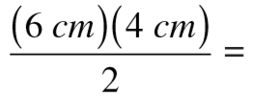

Slide 16
